Slide 1


Slide 2
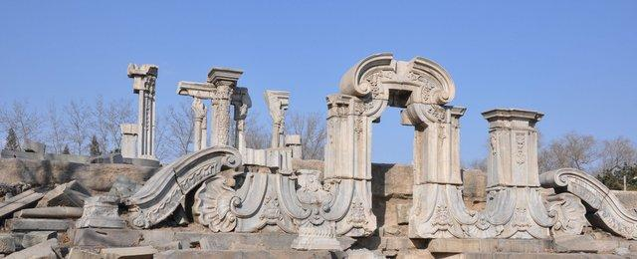


人教版 语文 五年级 上册
14 圆明园的毁灭
初读感知

Slide 3

圆明园：始建于康熙四十八年（1709），圆明园是由康熙皇帝命名的，康熙皇帝御书三字牌匾，悬挂在圆明殿的门上方。圆明园最初是康熙皇帝给皇四子胤禛的赐园，后历经多次修缮扩建，成为清朝著名的皇家园林之一，占地面积3.5平方千米，建筑面积达16万平方米，有“万园之园”之称，清朝皇帝每到盛夏时节会来这里避暑、听政，处理军政事务，故圆明园也称“夏宫”。法国作家雨果称誉其为“理想与艺术的典范”。

Slide 4

王英琦：女，1954年生，安徽寿县人。1987年毕业于武汉大学作家班。安徽省文联文学院作家，省作协理事。享受政府特殊津贴。1982年开始发表作品。1984年加入中国作家协会。文学创作一级。著有散文集《守望灵魂》《背负自己的十字架》《热土》《漫漫旅途上的独行客》《情到深处》《我遗失了什么》等17部，短篇小说集《爱之厦》《遥远而切近的爱》，电影文学剧本《李清照》等。散文《我遗失了什么》获1987年全国优秀散文奖。
走近作者

Slide 5


朗读视频
自读课文，要求：
1.自读课文读准生字的读音，画出带有生字的词语，把课文读通顺。
2.标出自然段序号，想想每个自然段主要讲的是什么意思，课文主要讲了什么？

Slide 6


我会读
gū
huáng
diàn
估量
金碧辉煌
殿堂
lóng
tī
lán
lín
玲珑剔透
波澜
武陵
hóng
fèng
jìn
宏伟
奉命
灰烬

Slide 7
易错音
读下面的词语，给加红的字选择正确的读音。
建筑（zhù zù） 侵（qīn qīng）略
灰烬（jìng jìn ） 玲珑（nóng lóng）
武陵（líng lín） 奉（fèng fèn）命
√
√
√
√
√
√

Slide 8
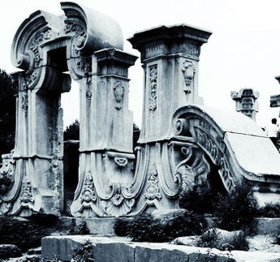
识字赏园
库
浸
临
膝
融
乳

Slide 9

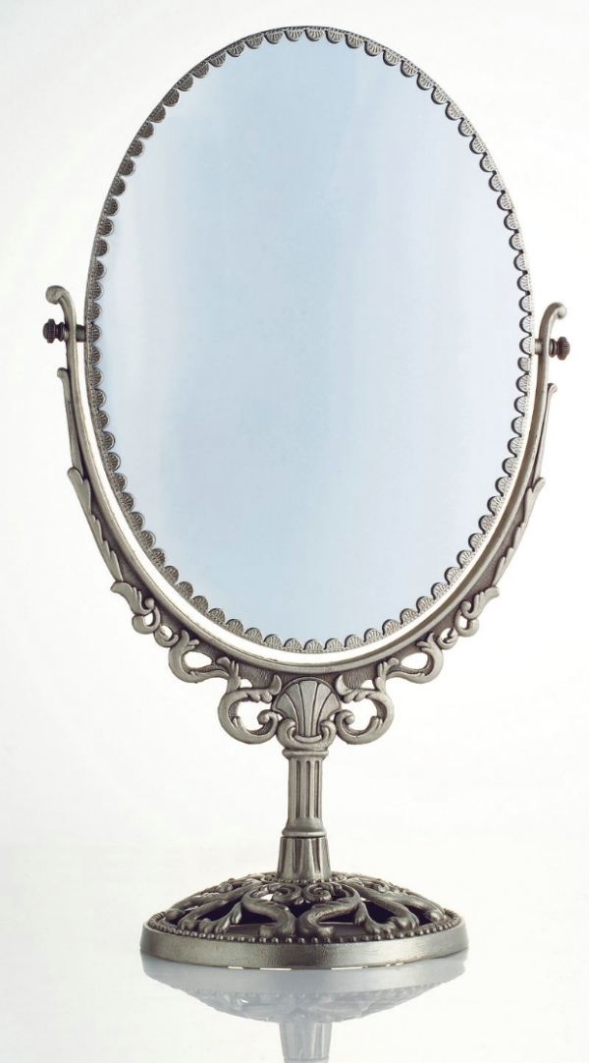
同音易混字
字义：疆界；地方，处所。如：边境。
境
组词：（仙境）（环境）（学无止境）
jìng
字义：用来反映形象的器具。
镜
组词：（明镜）（铜镜）（破镜重圆）
运用：月夜下的西湖，宛如一面明镜，清澈恬静，犹如人间仙境一般。

Slide 10


多音字
加点的字是多音字！
关注下面句子中加点的字，看看你有什么发现？
圆明园的毁灭是中国文化史上不可估量的损失，也是世界文化史上不可估量的损失！
.
liáng (不可估量)
liàng (重量)
注意加点字的读音！
量
读一读：他的酒量( liàng )简直不可估量( liáng )。
.
.

Slide 11

指导朗读
这是课后第1题哦！
默读课文，想想课文主要表达了怎样的情感。反复朗读，读出感情的变化。
课文主要表达了作者对祖国灿烂文化的无限热爱和对侵略者野蛮行径的无比仇恨。所以它的朗读基调是赞颂和悲愤交加的。朗读圆明园昔日的辉煌时，要读出欣赏和赞美的语气；朗读圆明园被毁灭时，要读出痛惜和愤怒的语气。

Slide 12
指名朗读课文，听评朗读效果。
1.课文生字、多音字读音是否正确。
2.朗读是否做到正确、流利。
3.是否能用恰当的感情朗读。

Slide 13
整体感知
默读课文，思考：作者围绕课题“圆明园的毁灭”，写了哪些内容？
圆明园的昔日辉煌和后来的毁灭。

Slide 14
自读课文，概括自然段段意。完成下面的表格。
序号 | 段意
1
圆明园的毁灭是不可估量的损失。
2
圆明园的地理位置和布局。
3
圆明园内风格不同的建筑。
4
圆明园内收藏的珍贵的历史文物。
5
圆明园被毁灭的过程。

Slide 15
我会写
提示：点击生字进入详细讲解。
毁
估
拱
辉
煌
殿
陵
览
境
宏
唐
统
销
闯
奉
观察生字在田字格中的位置，讨论书写注意事项。

Slide 16
毁
估
拱
辉
煌
殿
陵
奉
览
境
宏
唐
闯
统
销
左右结构
半包围结构
上下结构

Slide 17


huǐ
左上边是臼不是白字、上横和中横要分开，工字下横变为提。
毁
右边要窄。
结构：左右
音序：H 部首：殳
易错提示：左上边是“臼”不是“白”哦！
组词：毁坏 销毁
笔画：十三
Notes:
17

Slide 18
gū
“古”上横行笔稍向上，中竖稍向左拉， “口”要小。
估
“亻”竖是垂露竖。
结构：左右
音序：G 部首：亻
易错提示：左边是“亻”不是“彳”哦！
组词：估计 估价
笔画：七

Slide 19
gǒng
拱
共字两横和两竖距离要匀称、左竖与下横都要长。
左窄右宽。
结构：左右
音序：G 部首：扌
易错提示：左边“扌”的第三笔是提，不是撇哦！
组词：拱门 拱手听命
笔画：九
Notes:
19

Slide 20
huī
“军”要窄长、上边是“冖”、下横要长。
辉
“光”要窄小、末笔变为竖提。
结构：左右
易错提示：左侧的“光”竖弯钩变成竖提了哦！
音序：H 部首：⺌
组词：光辉 余辉
笔画：十二

Slide 21
huáng
左边是“火”不是“光”、中间竖撇要长、其他三笔都小。
煌
右边上下都稍扁些。
结构：左右
易错提示：左侧是“火”不是“光'哦！
音序：H 部首：火
组词：金碧辉煌 星火煌煌
笔画：十三

Slide 22
diàn
右边几字扁小、横折折不带钩，又字撇轻捺重。
殿
尸字窄长、共字要写紧凑。
结构：左右
音序：D 部首：殳
易错提示：右上部几字不带勾哦！
组词：宫殿 殿堂
笔画：十三
Notes:
22

Slide 23
líng
右边中间的撇和点要分开，“夊 ”的撇起笔稍高。
陵
双耳在左不在右。
结构：左右
易错提示：右下部是“夊”哦！
音序：L 部首：阝
组词：丘陵 山陵
笔画：十

Slide 24
lǎn
见字下框要扁窄、撇和竖弯钩要外展。
览
整体偏窄，上边两竖的右竖稍长。
结构：上下
音序：L 部首：见
易错提示：下部是“见”不是贝哦！
组词：阅览 博览群书
笔画：九
Notes:
24

Slide 25
jìng
音字上下都要扁、下边是日不是口，儿字两笔下边要宽展。
境
土字要窄小。
结构：左右
音序：J 部首：土
易错提示：右部中间是“日”哦！
组词：处境 家境
笔画：十四
Notes:
25

Slide 26
hóng
下边横短撇要长，撇折的撇和折要相当、末端有一点笔要重。
宏
宀要宽。
结构：上下
音序：H 部首：宀
易错提示：注意下部撇折、点的位置与上面不相交哦！
组词：宏图 宽宏大量
笔画：七
Notes:
26

Slide 27
táng
里边扁框朝左、中间十字上下左右都出头，口字要扁小。
唐
“广”横不宜太长，撇应伸展。
结构：半包围
音序：T 部首：口
易错提示：中间的横要露头哦！
组词：唐朝 荒唐无稽
笔画：十
Notes:
27

Slide 28
tǒng
统
左右三个撇折转折时都要重、然后往上轻拉。
儿字两笔要宽展。
结构：左右
易错提示：右下部是“儿”哦！
音序：T 部首：纟
组词：统一 统称
笔画：九
Notes:
28

Slide 29
xiāo
销
肖字上边中间一竖要高，月字首笔撇变为一竖、里边有两横。
左右要匀称。
结构：左右
易错提示：右下部是“⺝”哦！
音序：X 部首：钅
组词：撤销 销声匿迹
笔画：十二
Notes:
29

Slide 30
chuǎng
马字横折要窄、竖折折钩的第二折稍长、竖向左拉。
闯
“门”字要宽大，不要写成下框。
结构：半包围
易错提示：“门”的点是独立的哦！
音序：C 部首：门
组词：闯劲 闯将
笔画：六

Slide 31
fèng
上边三横要紧凑、下横要长、撇和捺要舒展。
奉
注意下边是两横一竖。
结构：上下
易错提示：下部是两横哦！
音序：F 部首：一
组词：供奉 奉公守法
笔画：八
Notes:
31

Slide 32

写一写
1.在生字本上练习书写，师生评价。
2.听写生字、词语。
3.对照下面的词语，同桌互批，纠正错字。

Slide 33
毁灭 众星拱月 金碧辉煌 殿堂 诗情画意
建筑 宏伟 唐朝 闯荡 统治 销毁 象征 仿照 漫步 奉命 不可估量 举世闻名 武陵春色
奇珍异宝 天南海北 饱览 风景名胜
亭台楼阁 漫游 境界 博物馆 搬运 统统 罪证

Slide 34
课堂小结
走近圆明园
圆明园在__________西北郊，是一座_______________的皇家园林。它由____________、________和___________组成，所以也叫圆明三园。此外，还有许多小园，分布在圆明园____、____、____三面，众星拱月般环绕在圆明园周围。“星”指的是________，“月”指的是________。
北京
举世闻名
圆明园
万春园
长春园
东
西
南
许多小园
圆明园

Slide 36


